Slide 1
Oraciones para cada día de Cuaresma

Slide 2
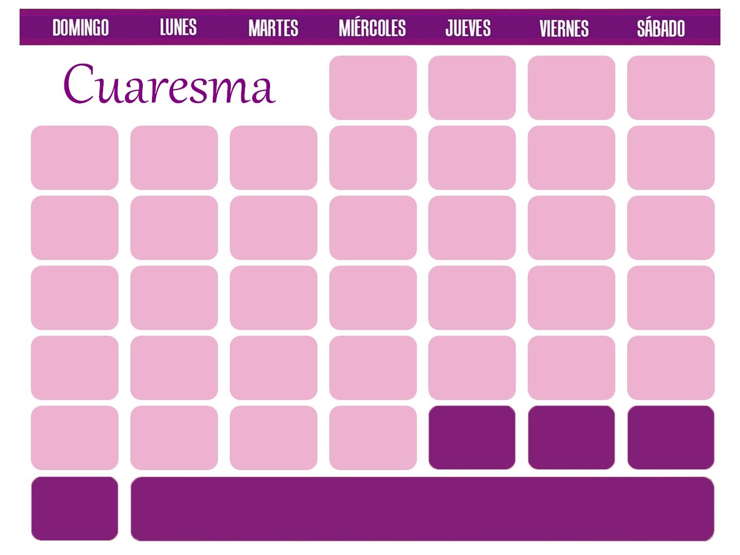
Miércoles de Ceniza
Jueves después de Ceniza
Viernes
después de Ceniza
Sábado después de Ceniza
I
Domingo
I
Lunes
I
Martes
I
Martes
I
Martes
I
Martes
I
Martes
II
Domingo
II
Lunes
II
Martes
II
Martes
II
Martes
II
Martes
II
Martes
III
Domingo
III
Lunes
III
Martes
III
Martes
III
Martes
III
Martes
III
Martes
IV Domingo
IV
Lunes
IV
Martes
IV
Martes
IV
Martes
IV
Martes
IV
Martes
V
Domingo
V
Lunes
V
Martes
V
Martes
V
Martes
V
Martes
V
Martes
Domingo
de Ramos
Oraciones para cada día de Cuaresma
Salir

Slide 3
Miércoles de Ceniza
Señor, dame la gracia de renunciar al cuidado de la imagen,
a la preocupación por la apariencia,
y concédeme que pueda hacer obras buenas sólo para Ti.
Purifícame de la vanidad y libérame de desgastar mis energías pensando en la mirada de los demás.
Volver al Calendario
Siguiente
Salir

Slide 4
Jueves después de Ceniza
Señor, concédeme la gracia de aceptar la entrega que me pides cada día.
No quiero ser esclavo de la comodidad y de la vanidad.
Libérame Señor, para pueda unirme a Ti en las asperezas de cada día
y no pretenda una vida sin límites o sin dificultades.
Volver al Calendario
Siguiente
Salir

Slide 5
Viernes después de Ceniza
Jesús, ayúdame a descubrirte como el amigo siempre presente en mi existencia;
y que mi vidas espiritual consista sobre todo en estar contigo
y reconocerte en mi vida,
más que en buscar sacrificios para sentir que me entrego a Ti.
Haz que mi corazón esté en Ti, más que en mi propia perfección
Volver al Calendario
Siguiente
Salir

Slide 6
Sábado después de Ceniza
Señor, enséñame a confiar en las posibilidades de cambio
que hay en los corazones humanos,
ayúdame a creer que con el poder de tu gracia
puedes curar las miserias de los corazones mas enfermos.
Volver al Calendario
Siguiente
Salir

Slide 7
I Domingo de Cuaresma
Señor Jesús, que experimentaste
lo que yo mismo siento cuando soy tentado,
hazte presente en mi vida cuando me acosa la tentación
y hazme fuerte con tu Presencia,
para que pueda mantenerme firme en tu camino.
Volver al Calendario
Siguiente
Salir

Slide 8
I Lunes de Cuaresma
Señor, que cuando llegue a Ti, me vas a preguntar por el amor,
dame la gracia de reaccionar con amor y generosidad
ante las necesidades ajenas; abre mi corazón a los demás
y no permitas que sea insensible ante sus angustias.
Volver al Calendario
Siguiente
Salir

Slide 9
I Martes de Cuaresma
Señor, dame la gracia de ser simple en mi diálogo contigo,
de suplicarte como un niño, dejando todo en tus manos con plena confianza.
Pero concédeme que además de pedirte sea capaz de santificar tu Nombre sobre todo en la Misericordia y el Perdón
Volver al Calendario
Siguiente
Salir

Slide 10
I Miércoles de Cuaresma
Señor, toca mi corazón con tu gracia
y no permitas que sea indiferente a tu Palabra.
Concédeme que acepte tu amor sin exigirte más signos
que la misma hermosura que tu Presencia santa y cautivante,
Volver al Calendario
Siguiente
Salir

Slide 11
I Jueves de Cuaresma
Señor, mío, pongo ante ti todas mis preocupaciones,
dejo en tus manos todo lo que me inquieta,
y también todos mis sueños y anhelos,
porque lo que está en Tus manos termina bien.
Confío en Ti, Señor, creo en tu amor y en tu poder.
Y te pido también la gracia de actuar con los demás
como desearía que actuaran conmigo
Volver al Calendario
Siguiente
Salir

Slide 12
I Viernes de Cuaresma
Te entrego mi vida Señor,
tú puedes renovarla con tu gracia para que te agrade más.
Impúlsame con tu poder Señor, y no dejes que caiga en la mediocridad, que me conformo solo con no matar y no sea capaz de vivir
como hermano de todos.
Volver al Calendario
Siguiente
Salir

Slide 13
I Sábado de Cuaresma
Jesús, tú que eres modelo perfecto de amor
que se entrega a todos y que perdona,
Dame la gracia de desear la perfección del amor
para ser capaz de superar los rencores y los conflictos
poniendo el amor sobre todo, respondiendo al mal con el bien.
Volver al Calendario
Siguiente
Salir

Slide 14
II Domingo de Cuaresma
Te doy gracias Señor, por los signos de tu gloria que me regalas
en medio de las asperezas de esta vida.
Pero no dejes que me evada en las experiencias bellas
y dame la fortaleza y la luz para bajar de la montaña
con el deseo de entregar mi vida.
Volver al Calendario
Siguiente
Salir

Slide 15
II Lunes de Cuaresma
Abre mi corazón cerrado Señor, sánalo de sus miserias,
para que no mire a los demás con ojos crueles o indiferentes,
sino comprensivos, generosos; así como tú me miras comprendiendo mi debilidad y llenándome de tus dones.
Volver al Calendario
Siguiente
Salir

Slide 16
II Martes de Cuaresma
Libérame Señor del enfermizo cuidado de la apariencia,
de la triste búsqueda de la gloria mundana, y coloca en mi corazón el profundo deseo de la humildad y la sencillez.
Arranca de mí todo apego a los elogios y reconocimientos.
Volver al Calendario
Siguiente
Salir

Slide 17
II Miércoles de Cuaresma
Jesús, ayúdame a convencerme de que mi grandeza
está en el servicio humilde y desinteresado.
Libérame de estar endiente de puestos y lugares de gloria,
para entregarme con un corazón despojado a servirte en los hermanos.
Volver al Calendario
Siguiente
Salir

Slide 18
II Jueves de Cuaresma
Ilumíname Señor y toca mi corazón para que pueda descubrirte en aquellos
que pasan a mi lado y sólo se encuentran con mi indiferencia.
Purifícame del egoísmo y de la comodidad
que me encierra en mi pequeño mundo.
Volver al Calendario
Siguiente
Salir

Slide 19
II Viernes de Cuaresma
Señor, libérame de mis falsas seguridades,
no dejes que me quede envuelto y asfixiado
en mis propios proyectos que no me dejan ver tu luz,
que no me permiten escuchar esa palabra que me llama
a la entrega, al cambio, a la vida nueva.
No permites que te elimine de mi vida
para que no perturbes mis estructuras y mis planes.
Volver al Calendario
Siguiente
Salir

Slide 20
II Sábado de Cuaresma
Te adoro Padre mío, por tu corazón abierto, dispuesto siempre
a la misericordia y al perdón, tu corazón que me desea libre del pecado pero que me espera con admirable paciencia;
dame la gracia de tener un corazón compasivo con mis hermanos.
Volver al Calendario
Siguiente
Salir

Slide 21
III Domingo de Cuaresma
Señor, protégeme para que el pecado no me domine,
no dejes que caiga en las redes del mal
y que mi vida se destruya por la fuerza seductora del pecado.
Ayúdame a renacer Señor con el poder de tu gracia,
hazme fuerte frente a las tentaciones.
Volver al Calendario
Siguiente
Salir

Slide 22
III Lunes de Cuaresma
Señor, muchas veces el orgullo me impide descubrirte en mi propia vida,
no me deja reconocer los signos de tu Presencia y de tu Amor
y espero pruebas extraordinarias de tu poder para abrirte mi interior.
Toca mis ojos Señor, para que te descubra para que mi vida cotidiana
se inunde tu luz y se llene de tu misterio.
Volver al Calendario
Siguiente
Salir

Slide 23
III Martes de Cuaresma
Señor, tú que eres compasivo y misericordioso, siempre dispuesto a perdonar, dame la gracia de comprender las miserias ajenas y perdonar con tu amor.
Sana las heridas que guardo en mi interior y que no me permiten perdonar.
Libérame Señor.
Volver al Calendario
Siguiente
Salir

Slide 24
III Miércoles de Cuaresma
Señor, coloca en mi corazón un profundo amor por tu Ley,
un santo deseo de cumplir tu voluntad en las grandes
y en las pequeñas cosas, la ilusión de agradarte con mi vida siguiendo el modelo perfecto de Jesús.
Volver al Calendario
Siguiente
Salir

Slide 25
III Jueves de Cuaresma
Señor, no dejes de cautivarme con tu Palabra,
con la fuerza de tu amor, con la hermosura de tu gracia,
no permitas que el mal vuelva a dominar mi vida,
que me confunda creyendo que después de conocerte a ti encontraré vida en las cosas que abandoné.
Volver al Calendario
Siguiente
Salir

Slide 26
III Viernes de Cuaresma
Señor, infunde en mi corazón el ideal del amor,
que mi sueño y mi anhelo principal sea amarte y expresar ese amor
en el amor a los demás como me amo a mí mismo.
Ayúdame a colocar todos mis proyectos por debajo de ese ideal
y dame la gracia para vivirlo cada día más.
Volver al Calendario
Siguiente
Salir

Slide 27
III Sábado de Cuaresma
Libérame Señor, de esa tonta vanidad que me lleva a poner mi seguridad
en las obras externas y a despreciar a los demás por sus imperfecciones.
Ayúdame a reconocer mi propia miseria
y la grosera fealdad del orgullo.
Volver al Calendario
Siguiente
Salir

Slide 28
IV Domingo de Cuaresma
Padre, me pongo en tus manos, haz de mí lo que quieras.
Lo que hagas de mí te lo agradezco.
Estoy dispuesto a todo, lo acepto todo,
con tal de que tu voluntad se cumpla en mí..
Me entrego en tus manos sin medida con una infinita confianza porque tú eres mi Padre.
Volver al Calendario
Siguiente
Salir

Slide 29
IV Lunes de Cuaresma
Señor, también yo quiero presentarte a mis seres queridos
para pedirte que manifiestes tu poder en ellos
y los liberes de sus enfermedades,
que te hagas presente con tu poder en sus momentos
de muerte y de dolor y los levantes con tu gracia.
Volver al Calendario
Siguiente
Salir

Slide 30
IV Martes de Cuaresma
Señor, hazte presente en mi profunda soledad interior,
allí donde nadie puede llegar,
y con tu poder cura todo lo que me detiene,
lo que no me deja avanzar,
todo lo que no me deja andar por tu camino de salvación.
Volver al Calendario
Siguiente
Salir

Slide 31
IV Miércoles de Cuaresma
Señor, derrama tu vida en todo mi ser,
devuélvele la vida a todo lo bueno que sembraste en mi existencia
y que yo dejé morir por mis miserias y mis pecados;
arráncame del camino de la muerte y dame la gracia
de sentirme vivo por tu Presencia en mí.
Volver al Calendario
Siguiente
Salir

Slide 32
IV Jueves de Cuaresma
Dios mío, toca mi corazón tu amor
para que deje de preocuparme por cosas vanas y superficiales;
sácame de los intereses torcidos, de las vanidades
que me llevan a estar pendiente sólo de mí mismo.
Habita en mí, con la fuerza de tu amor,
y enséñame a vivir por ese amor.
Volver al Calendario
Siguiente
Salir

Slide 33
IV Viernes de Cuaresma
Señor, Jesús, que vienes de la intimidad con el Padre,
Tú que lo conoces profundamente, llévanos al Padre.
Enséñanos a conocerlo, muéstranos su amor,
llévanos contigo a su presencia
para que podamos descansar en sus brazos de amor.
Volver al Calendario
Siguiente
Salir

Slide 34
IV Sábado de Cuaresma
Señor, dame la gracia de ser parte
de esos corazones sencillos que alegran tu corazón,
porque el padre oculta las cosas más profundas a los sabios
y entendidos y las rebela a los pequeños.
Volver al Calendario
Siguiente
Salir

Slide 35
V Domingo de Cuaresma
Señor, libérame de controlar la vida ajena,
deseando el castigo y la humillación para los que pecan
y se equivocan olvidando mi propia miseria.
Transforma la dureza de mi corazón
para comprender la debilidad ajena, que es también la mía.
Volver al Calendario
Siguiente
Salir

Slide 36
V Lunes de Cuaresma
Quiero poner toda mi vida bajo tu luz Señor,
que no haya nada oculto ante ti, nada a oscuras.
Con tu luz puedo descubrir mi verdadero camino
y saber lo que más me conviene.
No quiero confiar en mis luces sino en tu luz, Señor.
Volver al Calendario
Siguiente
Salir

Slide 37
V Martes de Cuaresma
Adoro tu divinidad Jesús, te reconozco como verdadero hombre, pero también como mi Dios perfecto, Hijo único del Padre
que comparte su misma gloria y su perfección divina.
Gloria y alabanza a Ti, Jesús, Dios verdadero.
Volver al Calendario
Siguiente
Salir

Slide 38
V Miércoles de Cuaresma
Señor, quiero liberarme de mis esclavitudes
y alcanzar la verdadera libertad,
la que sólo Tú me puedas dar.
Libérame Señor, con el poder de tu gracia
para que pueda vivir como a ti te agrada,
sin el peso de las cadenas del pecado.
Volver al Calendario
Siguiente
Salir

Slide 39
V Jueves de Cuaresma
Señor, coloca en mi corazón una santa alegría,
porque ya no tenemos que esperarte.
Ya haz venido, ya te haz hecho presente en nuestro mundo,
nos has salvado, y estás resucitado en nuestras vidas.
Volver al Calendario
Siguiente
Salir

Slide 40
V Viernes de Cuaresma
Señor, no permitas que cierre mi mente y mi vida
a las novedades que tu tienes para mí.
Que rechace la aventura de la vida
donde siempre aparecen nuevos desafíos que me ayudan a acrecer.
No dejes que me endurezca y cierre mis oídos a tu palabra.
Volver al Calendario
Siguiente
Salir

Slide 41
V Sábado de Cuaresma
Señor, ayúdame a valorar los instrumentos humanos que tú eliges,
más allá de las capacidades humanas que puedan tener;
ayúdame a descubrir tu voz que también me habla a través de ellos.
Volver al Calendario
Siguiente
Salir

Slide 42
Domingo de Ramos
Señor, también yo quiero bendecirte y proclamarte Rey y Señor
y te acepto como Rey de mis pensamientos, de mis afectos,
de mis planes, de mi familia, de mis trabajos,
de todo lo que soy, de todo lo que tengo,
de toda mi vida y de todo mi ser.
Volver al Calendario
Siguiente
Salir

